Slide 1
Huawei EBG

Slide 2
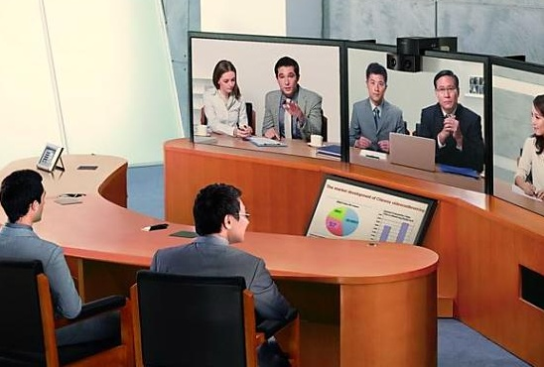
Consumer
Business Group
Carrier
Business Group
Enterprise
Business Group
Smartphones
Mobile Broadband
Home Devices
Fixed Network
Wireless Network
Global Services
Telecom Software and Core Network
Network Energy
Enterprise Networking
Cloud Computing and Data Centers
UC&C
Management and Tools
Wireless
Information, Distribution und Präsentation
Information, Transmission
Information Verarbeitung, Analyse und Speicherung

Slide 3
Huawei Deutschland: 2.000+ Mitarbeiter
HUAWEI Service GmbH
München
Berlin
Dresden
Hamburg
Hamm
Hannover
Kaiserslautern
Köln
Oldenburg
Rostock
Stuttgart
Taucha (bei Leipzig)
Hamburg
Rostock
Oldenburg
Berlin
HUAWEI Duesseldorf GmbH
Düsseldorf (Business Center Europa)
München (EU Research Center)
Berlin (EU Research Center)
Hannover
Hamm
Düsseldorf
Taucha (bei Leipzig)
Köln
Bonn
Dresden
Eschborn
Darmstadt
Bamberg
Kaiserslautern
Stuttgart
Nürnberg
HUAWEI Deutschland GmbH
Düsseldorf
Eschborn
Bonn
Darmstadt (Innovation Center)
Bamberg (Optisches Kompetenzzentrum)
Nürnberg
München
Walldorf (SAP)
HQ in Düsseldorf
20 locations
5 R&D and innovations centers
2 training centers
24 h customer service system
München

Slide 4
ALSO Osnabrück (NT-Plus)
ALSO Soest

Slide 5
Huawei EBG Channel Struktur
Huawei Enterprise
ALSO Deutschland
Distribution
VAP Value Added Partner
Gold
Silver
Authorized
Registered
End User
5
12.07.2019

Slide 6
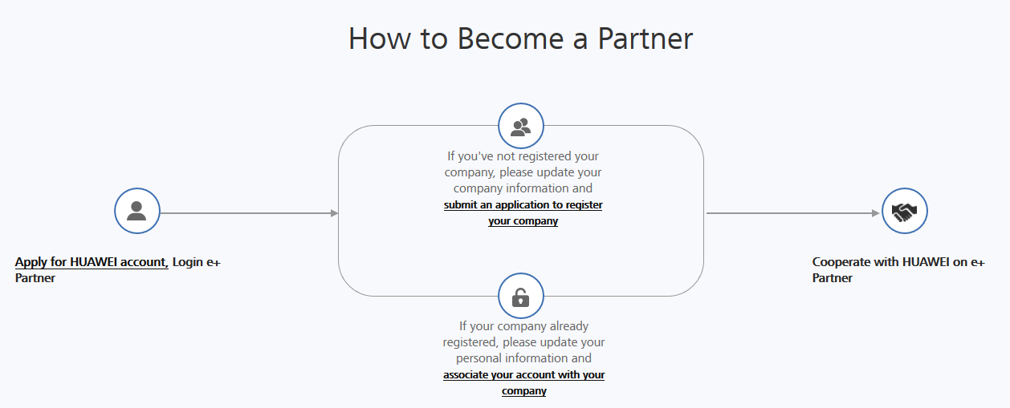
Wo und wie melde ich mich an
ePartner http://partner.huawei.com/

Slide 7
Anmeldung zum Authorized Partner und warum
ePartner http://partner.huawei.com/
„Certifications & Trainings“
„Apply for: Tier 2 Authorized Partner Status“
Die Freischaltung seitens Huawei kann 1 bis 2 Tage dauern
Als authorisierter Partner hat man Zugriff auf das Konfigurationsportal SCT, eDesigner und kann nach den ersten getätigten Umsätzen auch Demo-Ware bei Huawei beziehen.

Slide 8
Zertifizierungsbedingungen & Partnerentwicklung 2018
Partnerstufen
Tier | Annual Sales Targets in MioUSD | General Requirements
Gold Partner | 0.5 | 1 Sales + 1 Pre-Sales Specialization, 3 Star CSP Post Sales Certificate Have strong customer development capabilities Have strong solution integration capabilities Have capabilities of providing installation services for Huawei products
Silver Partner | 0.25 | 1 Sales Certification, one dedicated Huawei specialist Have strong customer development capabilities Have some solution integration capabilities Have capabilities of providing installation services for Huawei products
Authorized Partner | Have transactions | Have some sales experience
Specialized Certification |  | Partner Category
 |  | Distributor | VAP | Gold | Silver | Authorized Partner
Sales Certification | (HCS) |  |  | 1 | 1
Presales Certification | (HCS Presales) | 2 | 1 | 1
Post sales Certification | ( HCNA/P) | 1 / 1 | 2 / 2 / 1 HCIE | 1

Slide 9
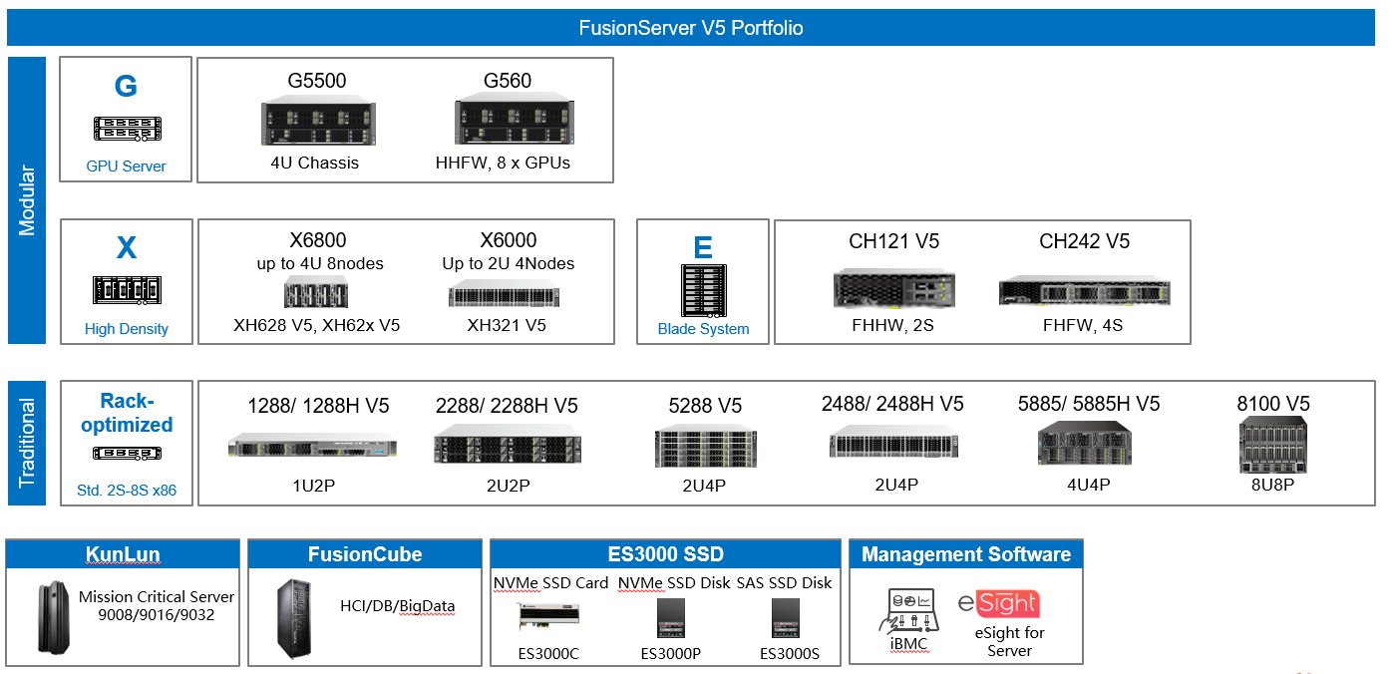
Huawei Server Portfolio

Slide 10
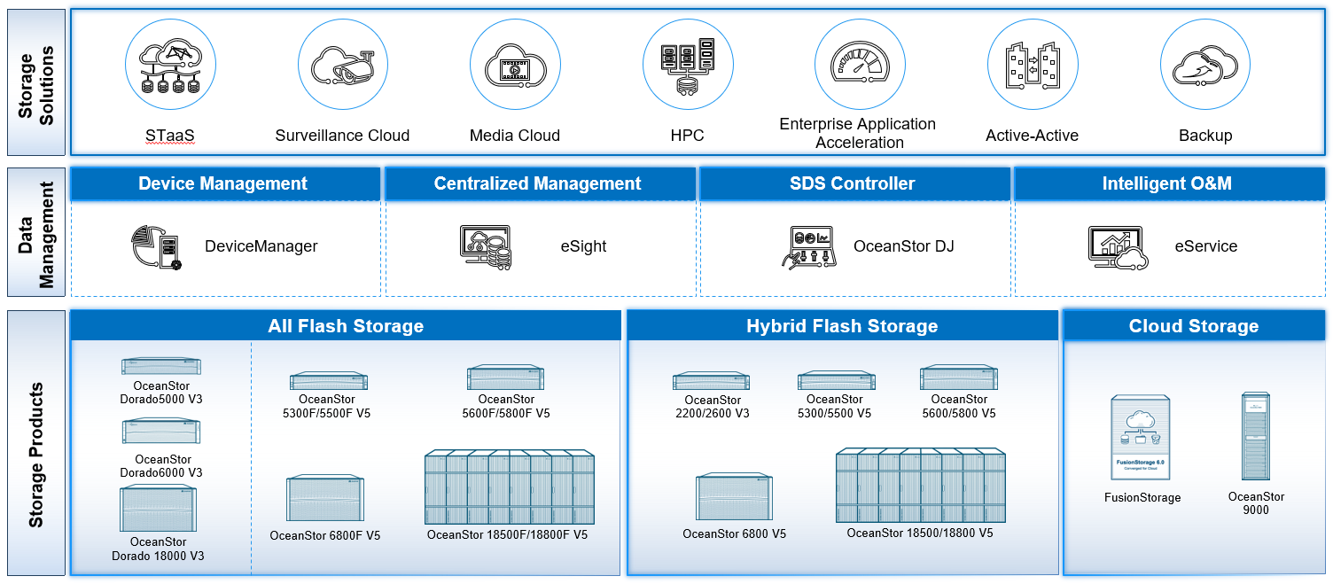
Huawei Storage Portfolio

Slide 11
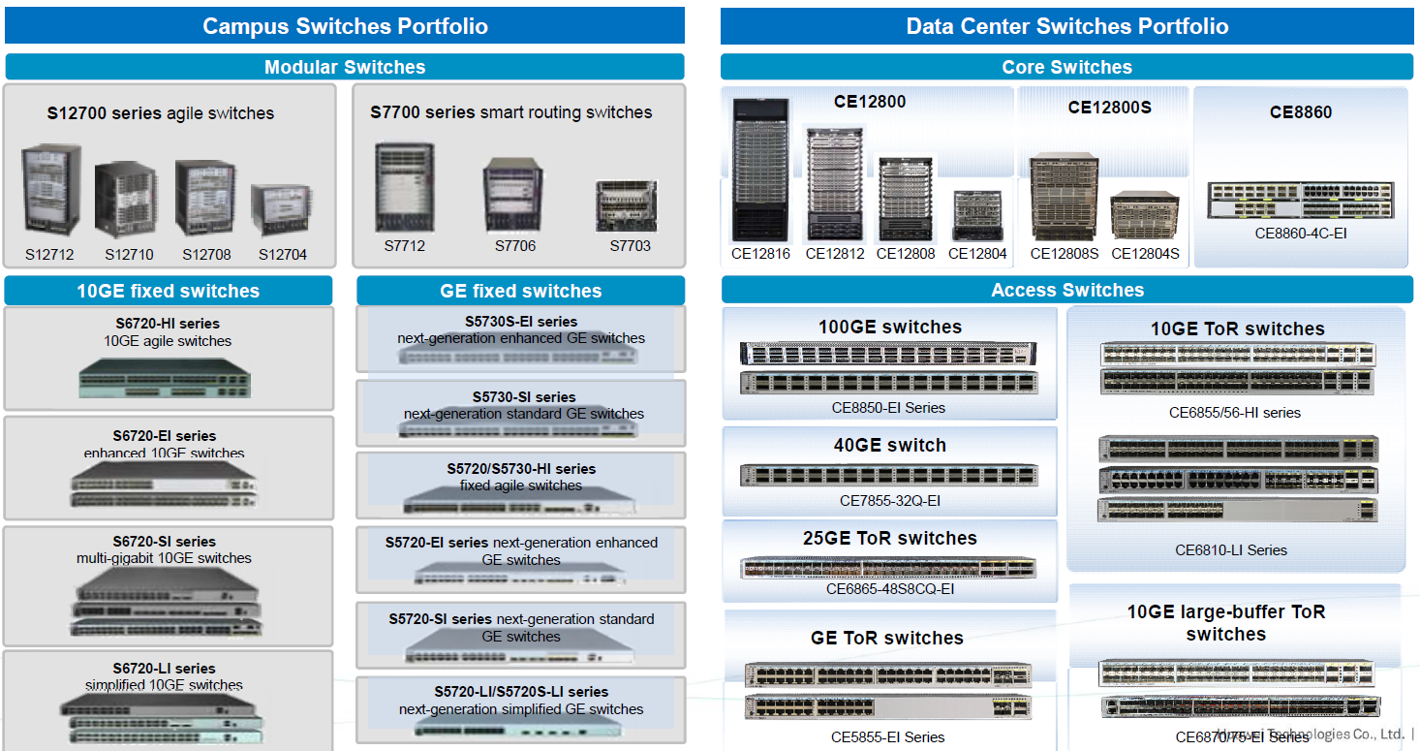
Huawei Network Portfolio

Slide 12
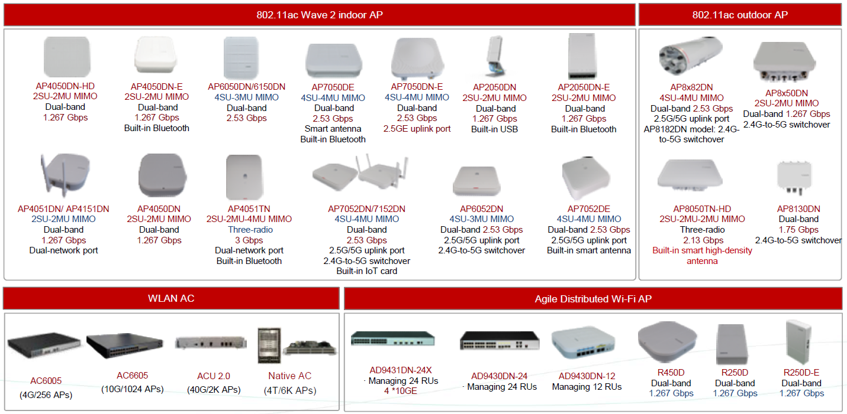
Huawei WLAN Portfolio

Slide 13
Service Go-To-Market Konzept
Huawei Enterprise Services
Service Model
Partner Branded Services
+
Huawei Branded Services
Delivery Model
Co-Care
Sold and Delivered by Partners, Working Collaboratively with Huawei
Hi-Care
Sold by Huawei or Resell by Partner, Delivered by Huawei
Service Partners
CSP Level
Service Discount
Sales Rebate
(Delivery Rebate only for Co-Care)
Training Fund for technical and Certification
First node implementation support
Partner
Values
★ ★ ★
√
√
√
√
★ ★ ★★
√√
√
√√
√
★ ★ ★★★
√√√
√
√√√
√

Slide 14
Wie unterstützt mich Also im Huawei Geschäft?
Hilfestellung bei der Partnerregistrierung
(z.B. Freischaltung von Projekttools wie dem Konfigurator SCT, eDesigner, ePartner etc.)
Regelmäßige Vertriebsschulungen (Webcasts)
Regelmäßige Pre-Sales-Trainings an den ALSO-Standorten Soest, Straubing und Berlin

Slide 15
Wie unterstützt mich Also im Huawei Geschäft?
Unterstützung bei der Vernetzung mit Huawei
(Solutions und Sales – auch Vorort in Düsseldorf)
Unterstützung bei der Projektregistrierung
(Projektschutz und -pricing ab etwa 50k USD)
Erstellung und Verifizierung von Konfigurationen im Projektumfeld
(huawei@also.com oder anrufen!)
Kostenlose Leihstellungen von Demo-Geräten
(Etwa 3 Wochen lang – Rückversand trägt der Partner)

Slide 16
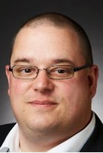
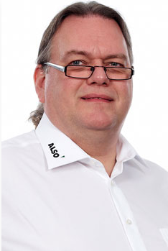
ALSO/Huawei EBG Team
Torben Hochmayr
Teamleader BU Datacenter
+49 2921-2823
torben.hochmayr@also.com
Product Manager Huawei
Ulrike Vollmann
+49 2921-5785
ulrike.vollmann@also.com
Focus Sales Manager Huawei
Stephan Krücken
+49 2921-5763
Stephan.kruecken@also.com
Technical Consultant Huawei
Stephan Kalenberg
+49 2921-5764
Stephan.kalenberg@also.com
Productlogistic Agent Huawei
Deividas Bilys
Deividas.bilys@also.com
Umsatz- und Lagerverantwortung
Preissteuerung
Prozesskoordination
Artikelpflege
Marketingplanung
Angebotserstellung
Konfigurationserstellung
Technische Beratung
Deal Registrierung
Partneranmeldung
Neukundenakquise
Proof of Concept
Konfigurationserstellung
Technische Beratung
Post-Sales Beratung
Bestellungen
Liefertermine
Service-Papiere
huawei@also.com

Slide 17
Wo finde ich Informationen?
www.also.de/huawei
aktuelle Promotions
Veranstaltungen und Trainingstermine
http://e.huawei.com/de
SCT http://app.huawei.com/sct/
ePartner http://partner.huawei.com/
http://Support.huawei.com/enterprise/toolsinfo
http://e.huawei.com/de/partner/demo/deal-registration
Partner Handbook 2018 (Die Version 2019 ist in Vorbereitung)

Slide 18
Wo finde ich Informationen
https://www.huawei.com/en/privacy-and-gdpr
https://www.huawei.com/en/about-huawei/declarations/statement-on-anti-corruption
https://www.huawei.eu/what-we-do/cyber-security
https://www.huawei.com/en/about-huawei/declarations/export-control

Slide 19
Vielen Dank
huawei@also.com

